Slide 1



LẬP TRÌNH ĐIỀU KHIỂN ROBOT GIÁO DỤC ARDUINO
TRƯỜNG ĐẠI HỌC SƯ PHẠM HÀ NỘI
KHOA CÔNG NGHỆ THÔNG TIN
BÁO CÁO NGHIÊN CỨU KHOA HỌC
Sinh viên thực hiện: Đỗ Ba Chín
Lớp: K67B
Giảng viên hướng dẫn: TS. Nguyễn Thế Lộc
Hà Nội, tháng 4 năm 2021

Slide 2
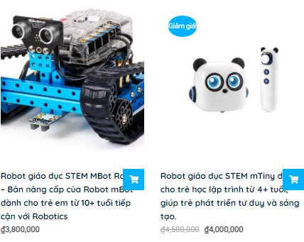
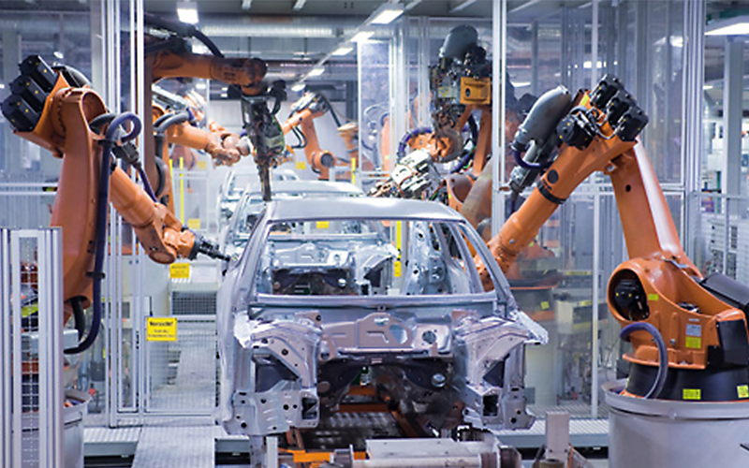

Đặt vấn đề
Vì vậy đề tài nghiên cứu cấu tạo và cách lắp ráp robot giáo dục Arduino từ các linh kiện có bán trên thị trường để giải quyết 2 vấn đề thiết bị và người dạy

Slide 3
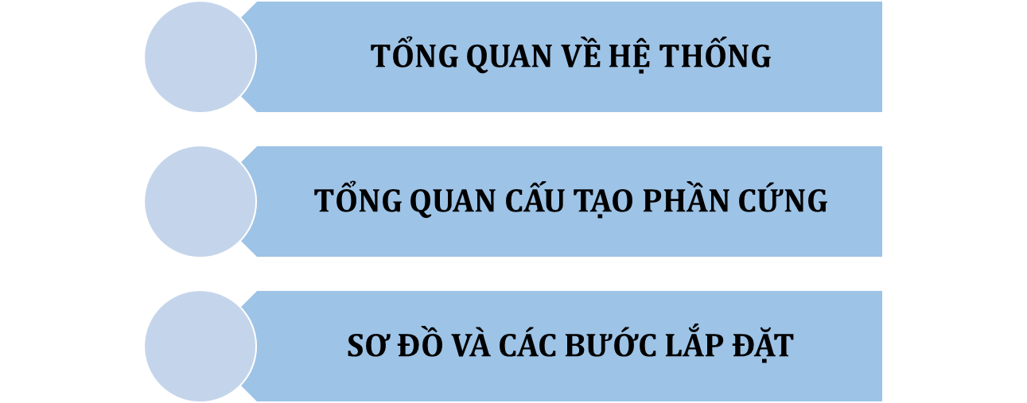
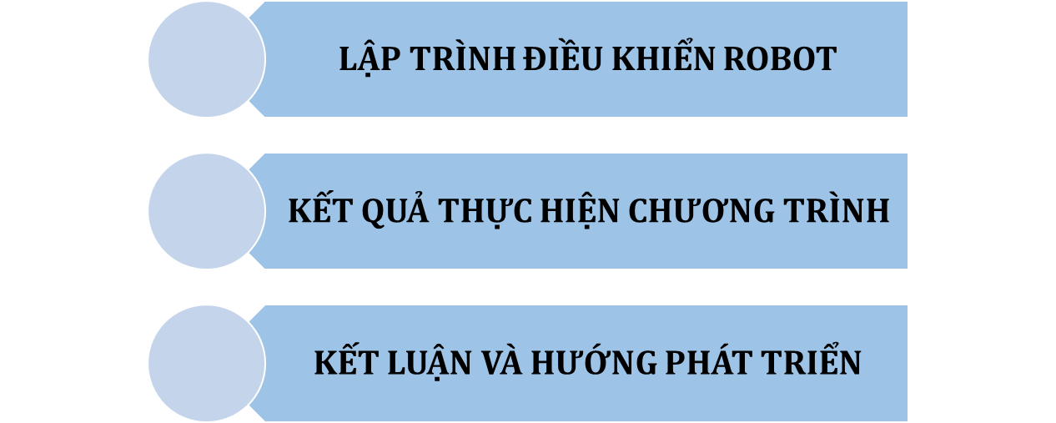
Nội dung
1
4
2
5
3
6

Slide 4
Tổng quan hệ thống
KHỐI NGUỒN
KHỐI CẢM BIẾN
Khối nguồn: cung cấp điện
Khối cảm biến: gửi dữ liệu thu được về khối trung tâm
Khối trung tâm: nhận dữ liệu, tính toán, phân tích, gửi dữ liệu
Khối điều khiển động cơ: điều khiển motor
Khối kết nối Internet: kết nối với Internet, gửi và nhận thông tin đến máy chủ MQTT Broker
Khối phần mềm web: hiển thị thông số nhận được và điều khiển robot
KHỐI TRUNG TÂM XỬ LÝ VÀ ĐIỀU KHIỂN ARDUINO
KHỐI KẾT NỐI INTERNET
KHỐI ĐIỀU KHIỂN ĐỘNG CƠ ROBOT
KHỐI PHẦN MỀM WEB
SƠ ĐỒ KHỐI HỆ THỐNG

Slide 5
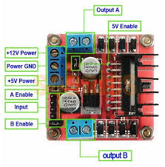
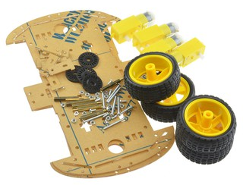
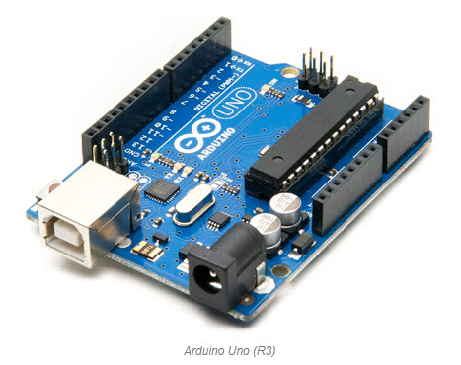
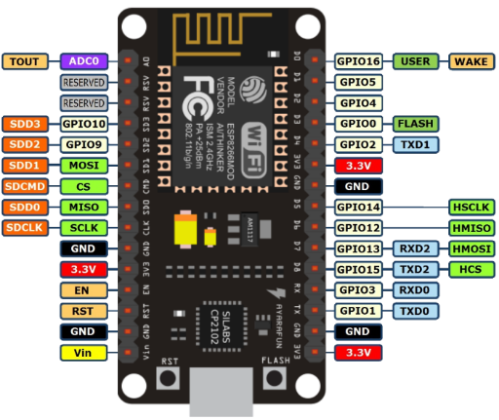
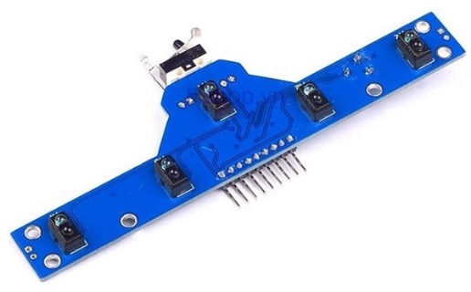
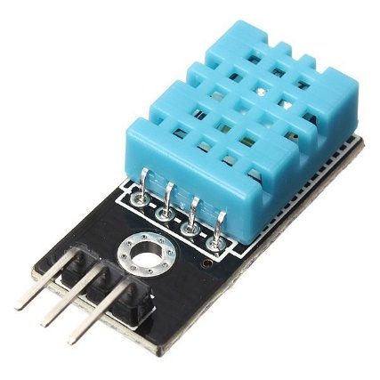
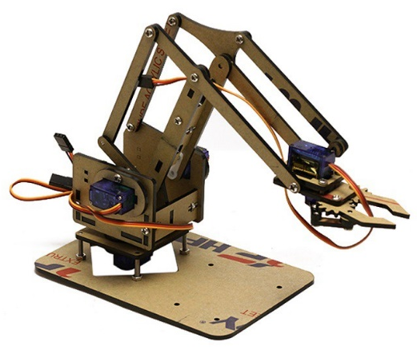
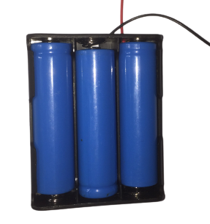
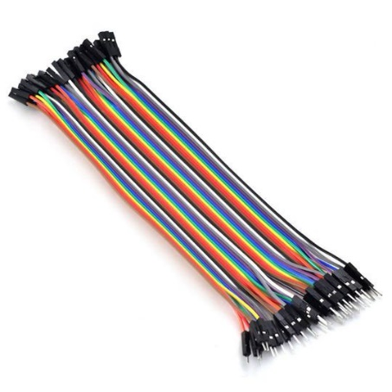
Tổng quan cấu tạo phần cứng
NodeMcu Lua Wifi ESP8266 ESP12E
Module điều khiển động cơ L298
Bộ khung xe robot 4 bánh 2 tầng
Arduino Uno (R3)
Module cảm biến dò Line thanh 5 LED BFD-1000
Module cảm biến độ ẩm, nhiệt độ
Bộ khung cánh tay robot 4 servo
Pin cấp nguồn
Dây nối

Slide 6
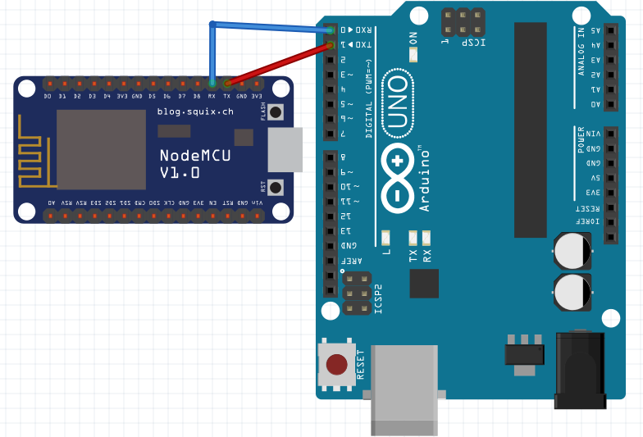
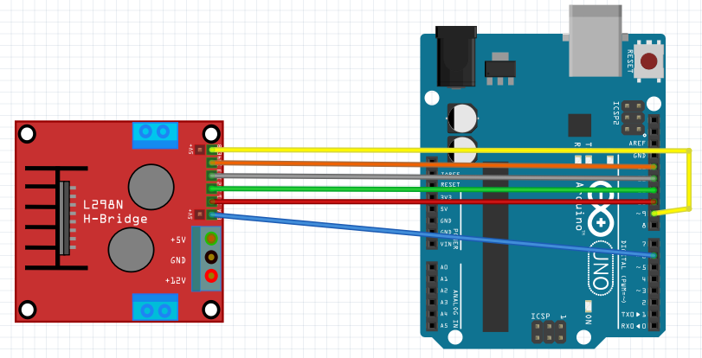
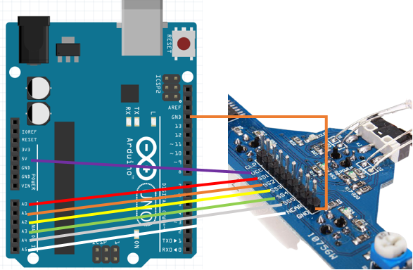
Sơ đồ và các bước lắp đặt
Cảm biến dò line | Mạch Arduino
SS1 | A0
SS2 | A1
SS3 | A2
SS4 | A3
SS5 | A4
NEAR | A5
VCC | 5V
GND | GND
NodeMCu | Mạch Arduino
TX | TXD
RX | RXD
Module L298 | Mạch Arduino
ENDA | D6
ENDB | D9
IN1 | D10
IN2 | D11
IN3 | D12
IN4 | D13

Slide 7
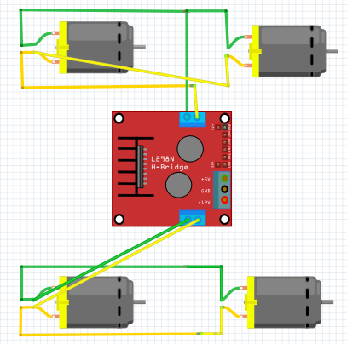
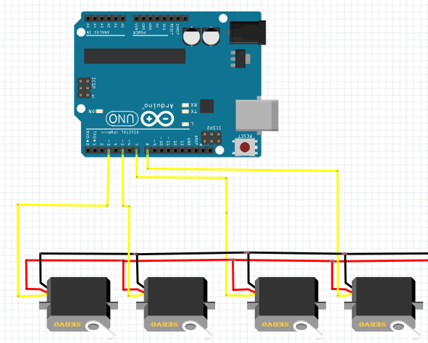
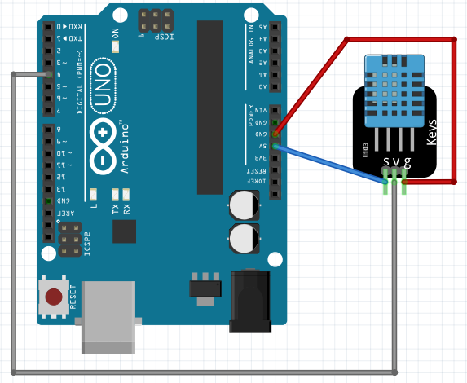
Sơ đồ và các bước lắp đặt
Động cơ | Module L298
ĐỘNG CƠ 1 | OUTPUT A
ĐỘNG CƠ 2
ĐỘNG CƠ 3 | OUTPUT B
ĐỘNG CƠ 4
Servo | Mạch Arduino
1 | D3
2 | D5
3 | D7
4 | D8
DHT11 | Mạch Arduino
VCC | 5V
GND | GND
DATA | D4

Slide 8
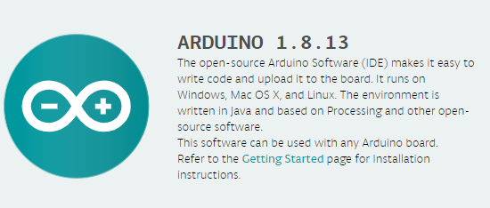
Lập trình điều khiển robot
Ngôn ngữ lập trình của Arduino chính là C/C++

Slide 9
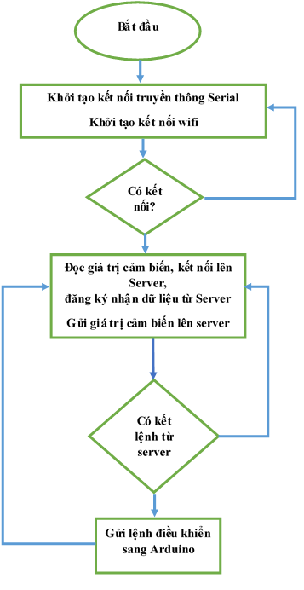
Lập trình điều khiển robot
Chương trình cho chíp Node Mcu
Thực hiện chức năng nhận dữ liệu từ server để gửi lệnh điều khiển robot sang vi điều khiển Arduino và gửi dữ liệu từ Arduino lên server

Slide 10
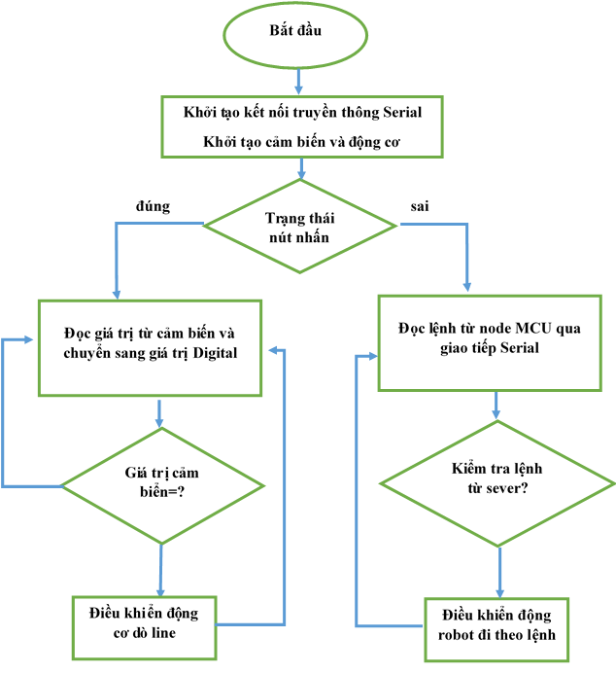
Lập trình điều khiển robot
Chương trình cho vi điều khiển Arduino:
Thực hiện chức năng phát hiện line (chế độ tự động) bằng cách nhận giá trị từ các mắt cảm biến dò line để điều khiển robot đi đúng đường line đồng thời nhận dữ lệnh từ Node Mcu (chế độ điều khiển) để điều khiển robot

Slide 11
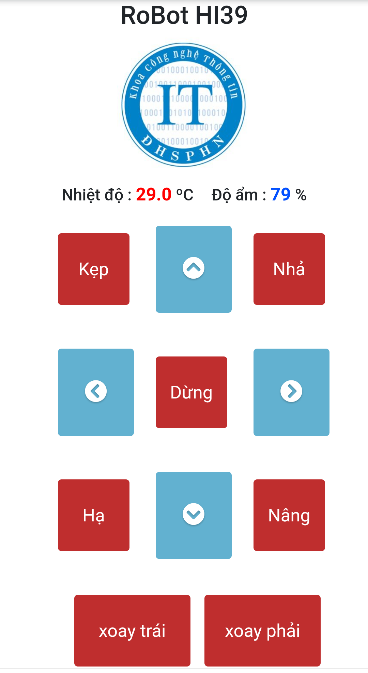
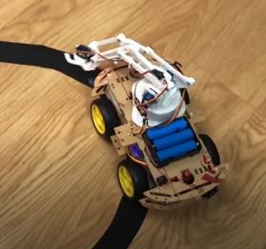
Kết quả thực hiện chương trình

Slide 12
Kết luận
Nghiên cứu này đã tìm hiểu cấu tạo, cách đặt mua và lắp ghép các linh kiện điện tử, xây dựng sơ đồ các bước lắp đặt và lập trình điều khiển robot HF319.
Hướng phát triển: nghiên cứu để thêm cảm biến và chức năng cho robot cũng như chế tạo thêm các loại robot khác.

Slide 13
XIN CẢM ƠN THẦY CÔ VÀ CÁC BẠN
ĐÃ LẮNG NGHE !

